Slide 1

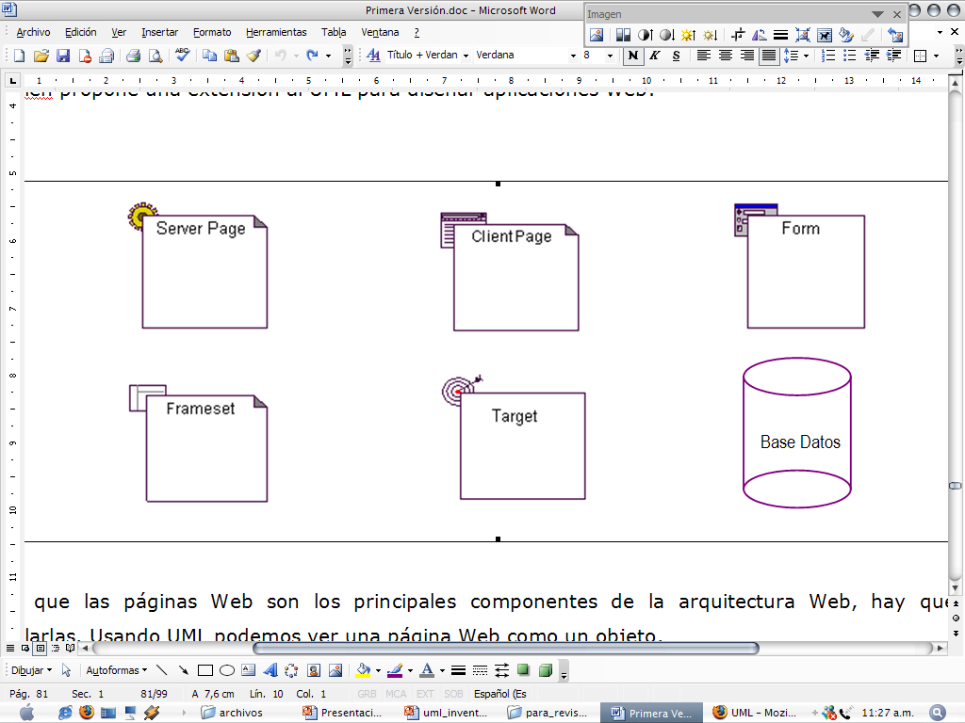
República Bolivariana de Venezuela
Ministerio de Educación Universitaria
Universidad Bolivariana de Venezuela
Dirección de Informática
SISTEMA DE GESTION DE PROYECTOS Y PASANTIAS
Modelado aplicación Web
INICIO DEL SISTEMA
Pagina Error
<<Redirects>>
Error: de usuario o clave
Los datos de ingreso no coinciden
<<Redirects>>
Index
login
<<Redirects>>
Acceso
*Usuario
*Clave
<<Submit>>
Compara
*Usuario
*Clave
Menu Principal
Inicio
Los datos de ingreso son correctos
Viáticos

Slide 2
República Bolivariana de Venezuela
Ministerio de Educación Universitaria
Universidad Bolivariana de Venezuela
Dirección de Informática
SISTEMA DE GESTION DE PROYECTOS Y PASANTIAS
Modelado aplicación Web
MENU PRINCIPAL DEL SISTEMA
Submenu:
PASANTIAS
Submenu:TEG
<<Links>>
<<Links>>
Submenu:
SOCIALIZACION
Index
<<Links>>
Acceso
*Usuario
*Clave
Menu Principal
<<Links>>
Inicio
Salir
<<Links>>
Submenu:
ESTUDIANTE
<<Links>>
<<Links>>
Submenu:
REPORTES
Submenu:
CONFIGURACION

Slide 3
República Bolivariana de Venezuela
Ministerio de Educación Universitaria
Universidad Bolivariana de Venezuela
Dirección de Informática
SISTEMA DE GESTION DE PROYECTOS Y PASANTIAS
Modelado aplicación Web
MODULO: PASANTIAS
Pagina Error
<<Redirects>>
Error: Faltan datos
<<Redirects>>
Faltan datos requeridos
M_datos
Datos requeridos
Edit_Datos
Inscribir
<<Submit>>
Revisar
Datos Recibidos
<<Builds>>
Registro Agregado
pasante
<<Links>> Inscribir
Pasante
<<Redirects>>
Pagina Error
<<Redirects>>
Error: Faltan datos
Faltan datos requeridos
Submenu: PASANTIAS
Ver_Macceso
M_datos2
Datos requeridos
Edit_pasante
<<Links>> Modificar
Seleccione
Lista registros
<<Submit>>
Modificar
<<Submit>>
Revisar
Datos Recibidos
<<Builds>>
Registro Actualizado
Pasante

Slide 4
República Bolivariana de Venezuela
Ministerio de Educación Universitaria
Universidad Bolivariana de Venezuela
Dirección de Informática
SISTEMA DE GESTION DE PROYECTOS Y PASANTIAS
Modelado aplicación Web
MODULO: TEG
(Continuación)
pasante
pasante
Submenu:
Pasantias
<<Links>> Imprimir
Ver_imp
<<Submit>>
ver2
Seleccione
Lista registros
Recibo Inscripcion

Slide 5
República Bolivariana de Venezuela
Ministerio de Educación Universitaria
Universidad Bolivariana de Venezuela
Dirección de Informática
SISTEMA DE GESTION DE PROYECTOS Y PASANTIAS
Modelado Aplicación Web
MODULO: TEG
Pagina Error
<<Redirects>>
Error: Faltan datos
<<Redirects>>
Faltan datos requeridos
A_datos2
Datos requeridos
Insert_teg
Inscribir
<<Submit>>
Revisar
Datos Recibidos
<<Builds>>
Registro Agregado
TEG
<<Links>>
Inscribir
TEG
<<Redirects>>
Pagina Error
<<Redirects>>
Error: Faltan datos
Faltan datos requeridos
Submenu:TEG
Ver_Mdatos
Mteg
Datos requeridos
Edit_teg
<<Links>> Modificar
Seleccione
Lista registros
<<Submit>>
Modificar
<<Submit>>
Revisar
Datos Recibidos
<<Builds>>
Registro Actualizado
TEG

Slide 6
República Bolivariana de Venezuela
Ministerio de Educación Superior
Universidad Bolivariana de Venezuela
Dirección de Informática
Sede Los Chaguaramos-Caracas
SISTEMA DE GESTION DE PROYECTOS Y PASANTIAS
Modelado aplicación Web
MODULO: TEG
(Continuación)
TEG
TEG
Submenu:TEG
<<Links>> Imprimir
Ver_imp
<<Submit>>
ver2
Seleccione
Lista registros
Recibo Inscripcion

Slide 7
República Bolivariana de Venezuela
Ministerio de Educación Superior
Universidad Bolivariana de Venezuela
Dirección de Informática
Sede Los Chaguaramos-Caracas
SISTEMA DE GESTION DE PROYECTOS Y PASANTIAS
Modelado aplicación Web
MODULO: REPORTES
Consulta
Datos a buscar
Buscar
Ver
Submenu:Consulta
<<Links>> Consulta
<<Submit>>
Buscar
Datos Solicitados
<<Builds>>
Información soliciada
Invent

